Slide 1
Проект: Создание базы данных для CRM

Slide 2
Описание задачи
1. Создать базу данных для ведения договоров между организациями и контрагентами.
2. Вести учет заказов контрагентов.
3. Создать средства анализа результатов продаж по сотрудникам организаций

Slide 3
Описание объектов БД

Slide 4
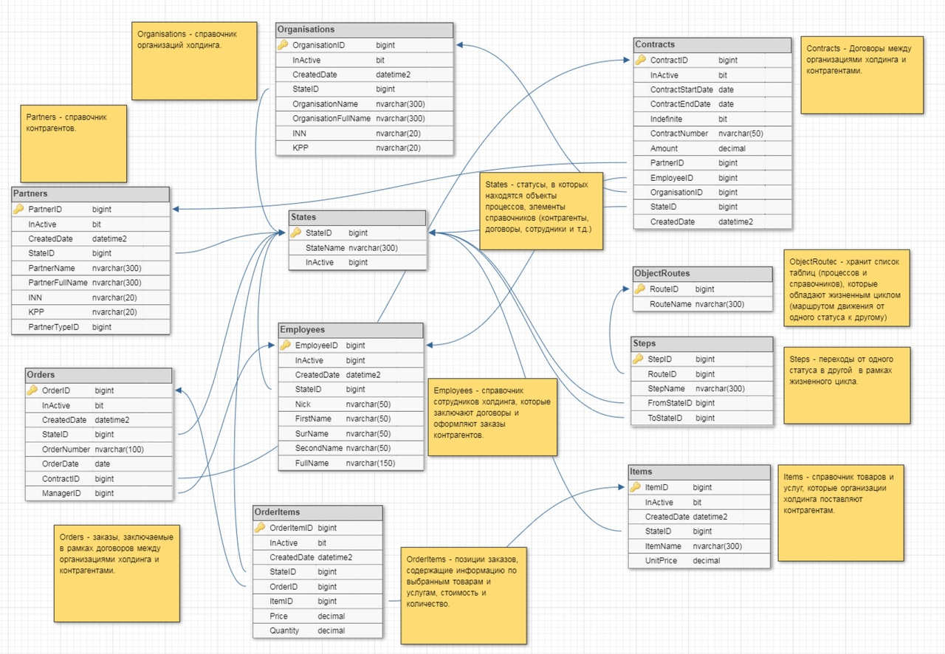
Схема БД

Slide 5
Объекты БД
ObjectRoutes – содержит название объектов БД, которые должны иметь маршурт.
States – хранит статусы всех объектов CRM, так или иначе участвующих в процессах компании
Steps – переходы из статуса в рамках жизненного цикла справочников и документов.
Organisations – справочник организаций.
Partners – справочник контрагентов, с которыми будут заключатся договоры.
Contracts – вы не поверите, договоры, которые заключаются с контрагентами.
ContractTypes – справочник типов договоров.
Emplyees – справочник сотрудников организаций.
Items – справочник товаров и услуг, предоставляемых организациями. Справочник версионный для хранения истории изменений, в первую очередь цен.

Slide 6
Объекты БД
Orders – заказы, заключаемые в рамках договоров.
OrderItems – детализация заказов, содержащая наименование товара, цену продажи, количество проданных единиц.

Slide 7
Особенности БД
Таблица Items является версионной для хранения изменений
Таблицы Orders и OrderItems сегментированы по дате заказа по квараталам и выведены в отдельный файл БД (MyCompany_Orders.ndf)

Slide 8
Разворачивание базы
Создание базы идет в 3 этапа:
Шаг 1. Создание таблиц, указание индексов, заполнение значений по умолчанию в таблицах States и Employees
Шаг 2. Заполнение справочников ObjectRoutes, States и Steps данными, отражающими жизненный цикл объектов бизнес процессов и справочников.
Шаг 3. Загрузка справочников и документов из XML файлов с помощью BCP.

Slide 9
Отчеты

Slide 10
Продажи за период
Отражает сумму продаж, количество проданных единиц и среднюю стоимость проданных товаров в разрезе сотрудника и договора за определенный период. При клике на ФИО сотрудника открывается отчет по сотруднику, в который передается ID выбранного сотрудника и период из отчета.

Slide 11
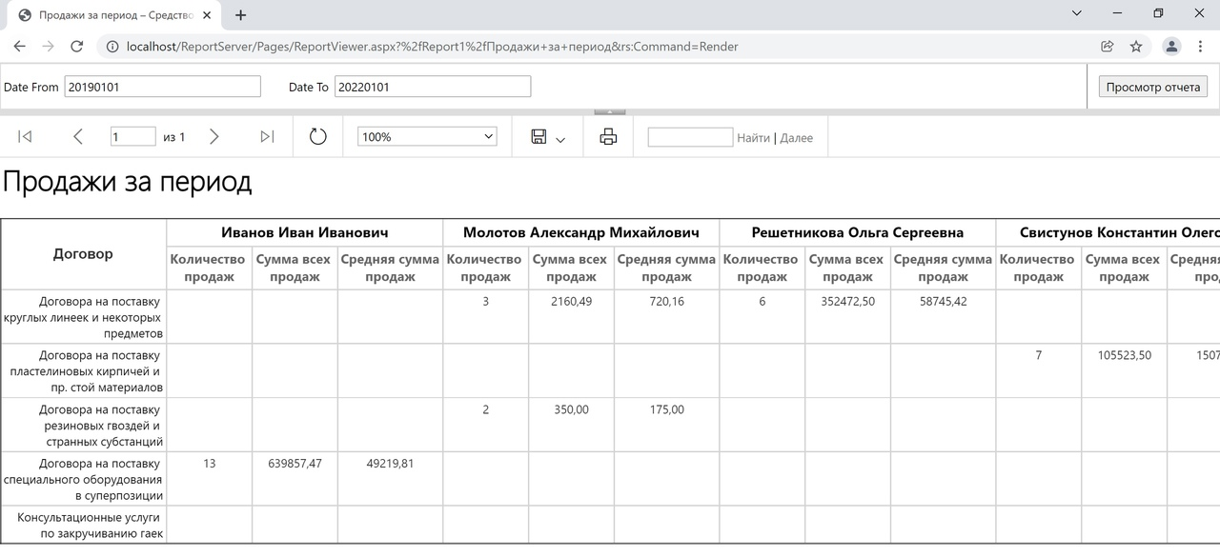
Продажи за период

Slide 12
Отчет по сотруднику.
Отражает название товара, цену за единицу, количество проданных единиц, общую сумму проданных товаров в разрезе договоров, заключенных сотрудников за определенный период.

Slide 13
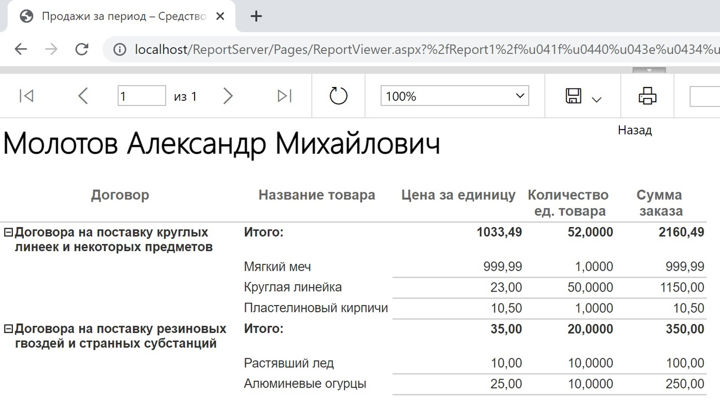
Отчет по сотруднику.

